Slide 1
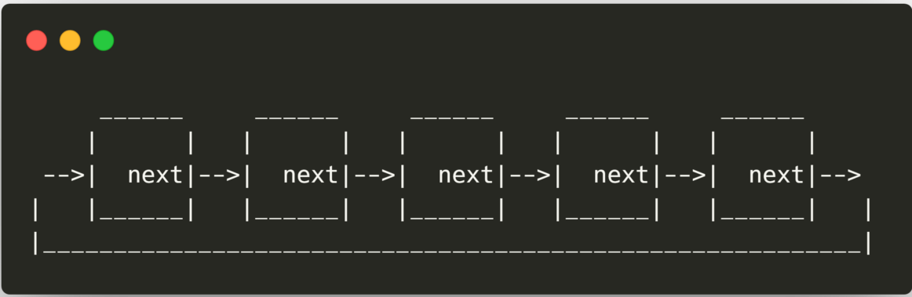
Listas circulares, Pilas y Colas
Pila
Cola
Lista circular simple

Slide 2
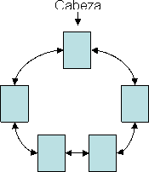
Listas Circulares
Tiene el mismo tipo de nodos que una lista simple enlazada. Esto es, cada nodo en una lista circularmente enlazada tiene un apuntador siguiente y una referencia a un elemento, pero no existe cabeza o cola en la lista circularmente enlazada.
En vez de tener que el apuntador del último nodo sea null (vacío), en una lista circularmente enlazada, este apunta de regreso al primer nodo. Por tanto, no hay primer nodo o último nodo. Si se recorren los nodos de una lista circularmente enlazada desde cualquier nodo usando los apuntadores siguiente, se circulará a través de los nodos.

Slide 3
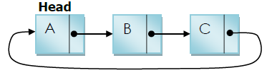
Lista Circular Simple Enlazada
Crear
Recorrer Lista
Tamaño
Agregar: Agregar al inicio | Agregar al final
Eliminar: Eliminar al inicio | Eliminar al final
Buscar Dato
Esta vacio
Es un poco extraño porque no termina con un nodo que apunta a un valor nulo. En su lugar, tiene un nodo que actúa como la cola de la lista, y el nodo posterior al nodo final es el comienzo de la lista.
La característica principal de una lista sencilla circular es que el apuntador del último nodo apunta hacia el primer nodo de la lista. El valor nulo solo se utiliza cuando la lista esta vacía.

Slide 4
Ejemplo de Lista Circular Simple Enlazada

Slide 5
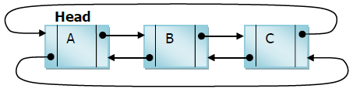
Lista Circular Doble Enlazada
Crear
Recorrer Lista
Tamaño
Agregar: Agregar al inicio | Agregar al final
Eliminar: Eliminar al inicio | Eliminar al final
Buscar Dato
Esta vacio
La característica principal de una lista doble circular es que la liga siguiente del último nodo apunta hacia el primer nodo de la lista y la liga anterior del primer nodo apunta hacia el último nodo de la lista. El valor nulo (vacío), solo se utiliza cuando la lista está vacía.
El nodo de una lista doble circular debe contener como mínimo tres campos, uno para almacenar la información y otros dos para guardar la dirección de memoria dl nodo antecesor y sucesor.

Slide 6
Pilas
Es una colección de elementos que se agregan y se eliminan siguiendo el principio de último en entrar, primero en salir (LIFO, Last In-First Out), es decir, el último elemento insertado en la pila es el primero en ser eliminado.
Un elemento puede ser agregado en cualquier momento a una pila, pero solo se puede acceder o eliminar al elemento que esté en la cima o tope de la misma.
Las pilas son estructuras de datos más simples, no obstante estás también están entre las más importantes, ya que son usadas en un sistema de diferentes aplicaciones que incluyen estructuras de datos mucho más sofisticadas.

Slide 7
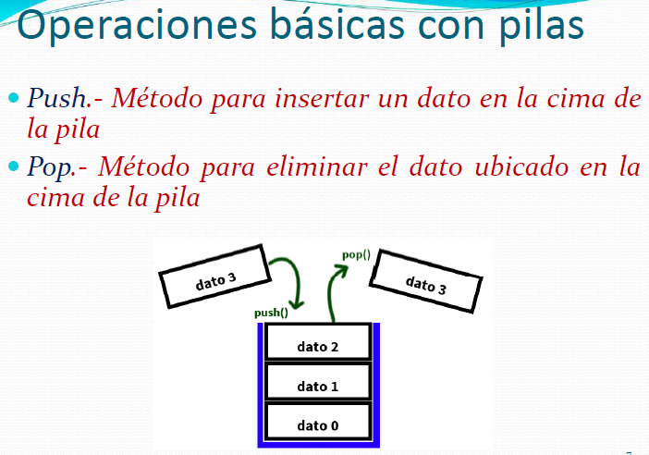
Métodos para implementar la Pila
Crear
Apliar o Push
Desapilar o Pop
Es vacio
Tamaño
En frente
Listar

Slide 8
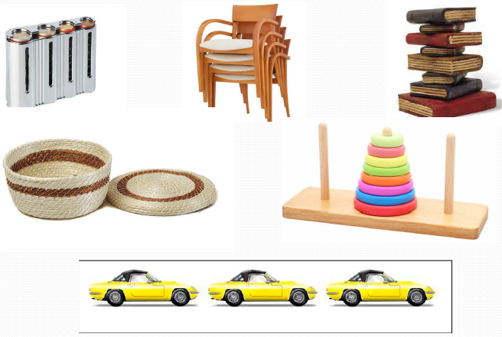
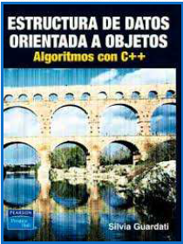
Ejemplos de pilas en la vida cotidiana
El libro ”Estructura de datos orientada a objetos, Algoritmos con C++” de Silvia Guardati, se menciona que las pilas representarse de manera dinámica a través de listas.

Slide 9
Ejemplo de implementar una pila

Slide 10
Colas
Es una colección de elementos que se agregan y se eliminan siguiendo el principio de primero en entrar, primero en salir (FIFO, First In, First out).
Esto quiere decir que el primer elemento en ser insertado es el primero en ser eliminado. Un elemento puede ser agregado en cualquier momento a una cola, esto se hace por el final, pero solo se puede acceder o eliminar el elemento que esté en el frente de la misma.

Slide 11
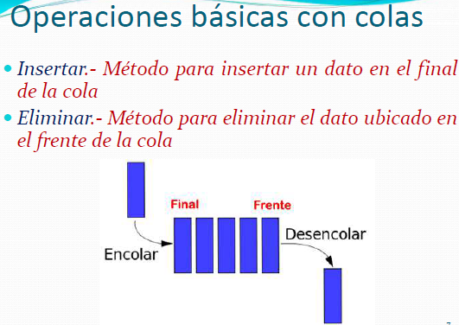
Métodos para implementar la Cola
Crear
Arribo o Enqueue
Atención o Dequeue
Es vacio
Tamaño
Cima
Listar

Slide 12
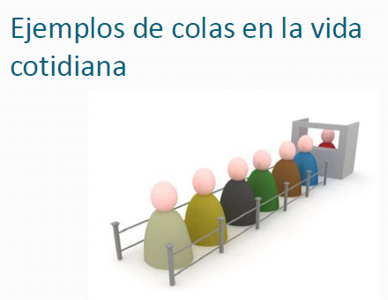
Ejemplos de colas en la vida cotidiana
El libro ”Estructura de datos orientada a objetos, Algoritmos con C++” de Silvia Guardati, se menciona que las colas representarse de manera dinámica a través de listas.

Slide 13
"Los buenos programadores usan sus cerebros, pero unas buenas directrices nos ahorran de tener que hacerlo en cada caso" Francis Glassborow
Gracias!!!

